Slide 1
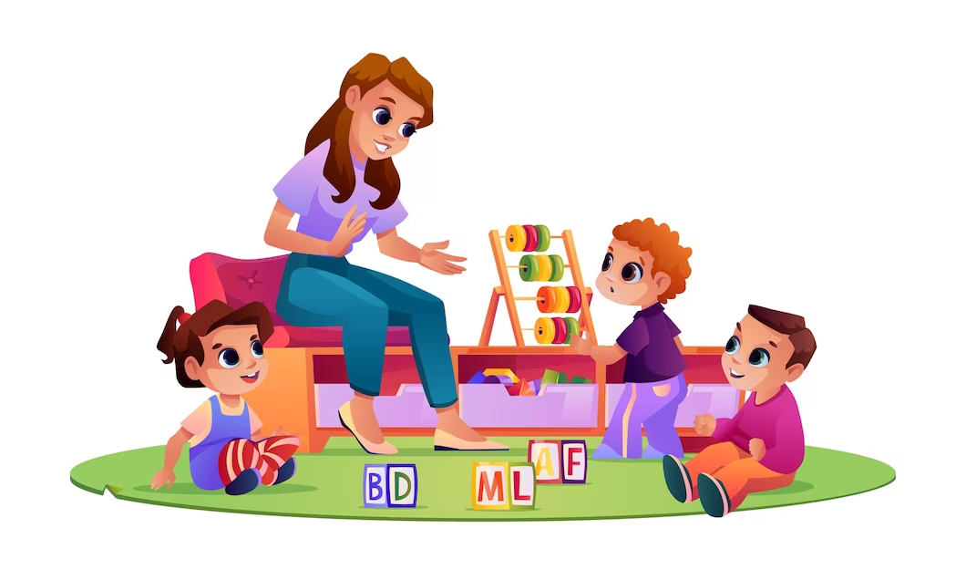
Региональный семинар
«Методические особенности формирования экономической культуры
и основ финансовой грамотности у дошкольников»
30 мая 2023 года
Педагогическая мастерская для родителей «Феечка – копеечка».
Халимуллина Альбина Хатимовна,
Воспитатель МБОУ «Начальная школа №15», г.Нефтеюганск

Slide 2
Цель: Формирование основ финансовой грамотности дошкольников посредством дидактических игр через взаимодействие с семьёй.
Задачи:
Формировать элементарные экономические знания у родителей;
Содействовать повышению у родителей уровня мотивации к получению знаний в области финансовой грамотности через игровые средства обучения;
На практике познакомить родителей с играми по формированию финансовой грамотности дошкольников.

Slide 3
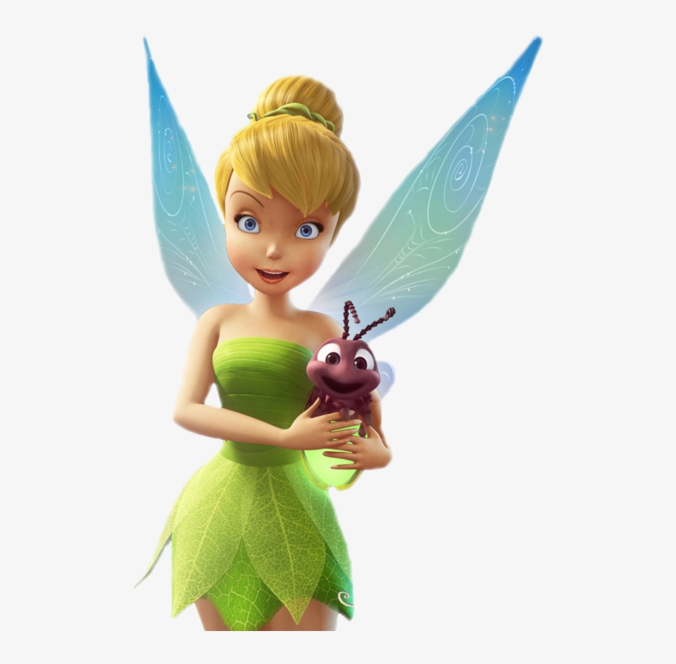
2023 год

Slide 4
Виды денег
Где хранить деньги?
Монеты России
Купюры России
Что дороже, дешевле?
Что можно/нельзя
купить за деньги
«Профессии»
Доходы семьи
Расходы семьи
Учимся экономить
Хочу - Надо
Покупки
2023 год

Slide 5
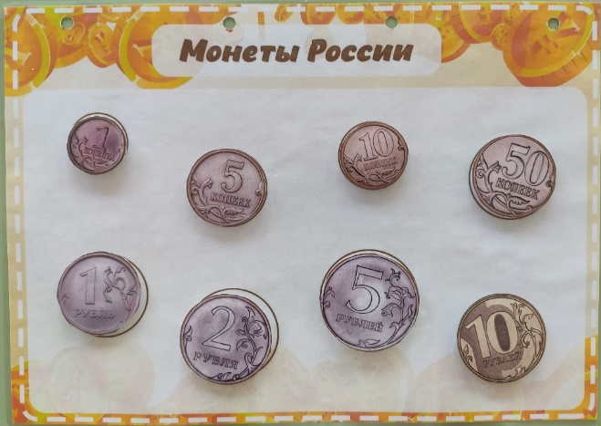
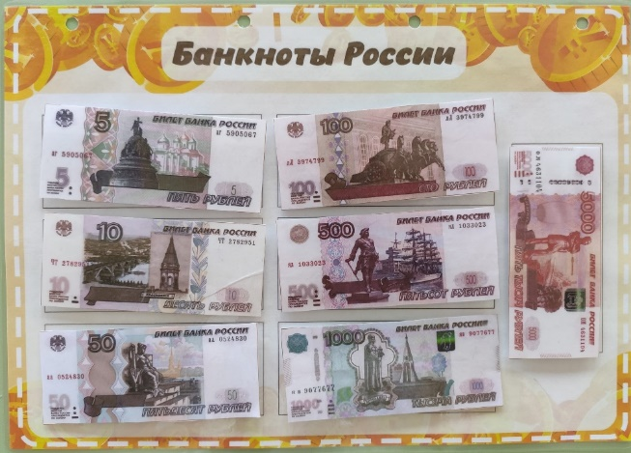
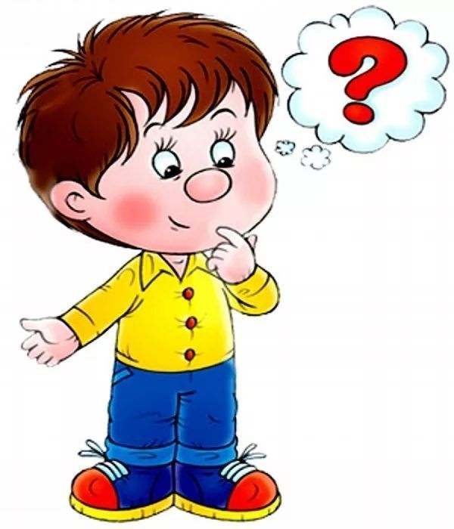
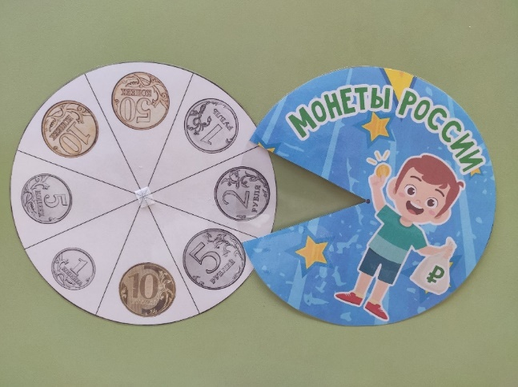
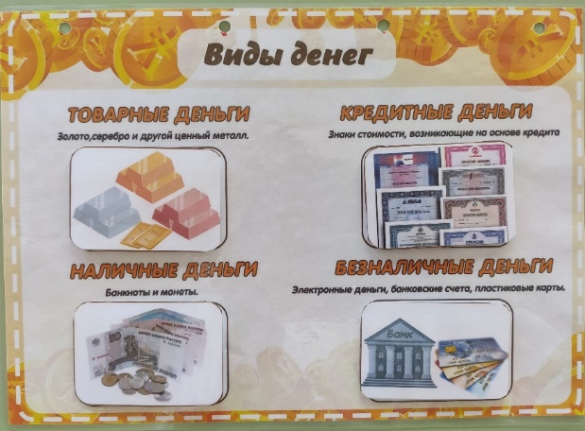
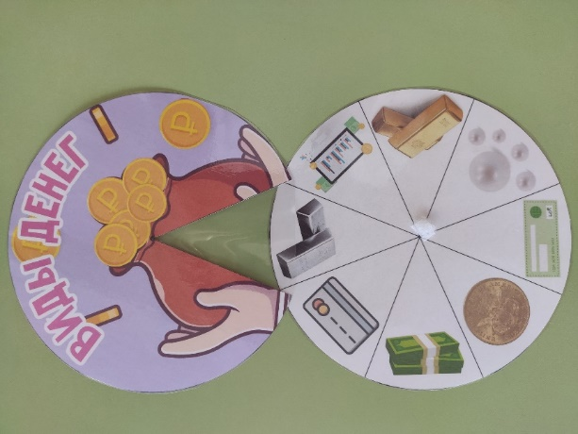
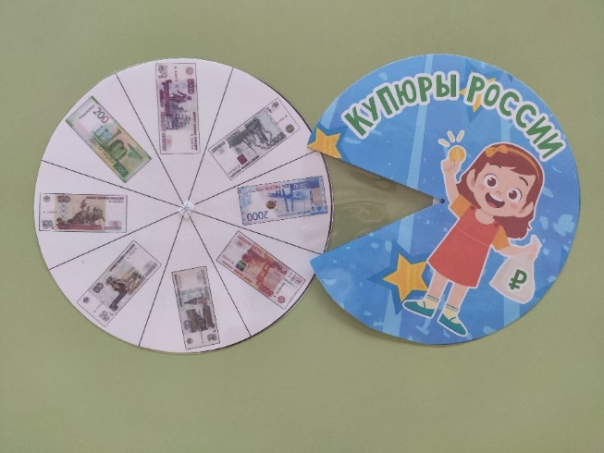
Что такое деньги?
2023 год
2023 год

Slide 6
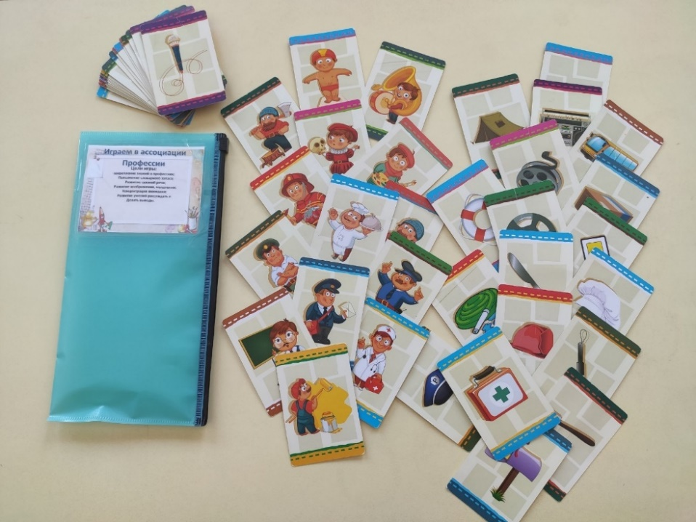
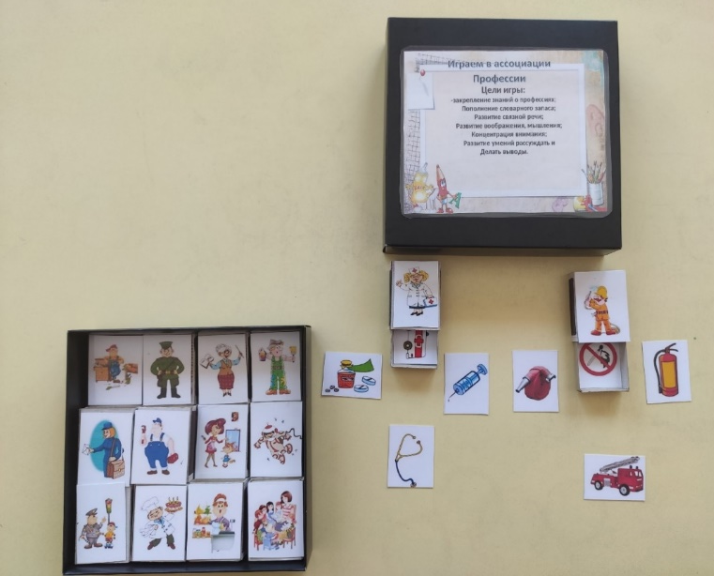
Где взять деньги?
2023 год

Slide 7
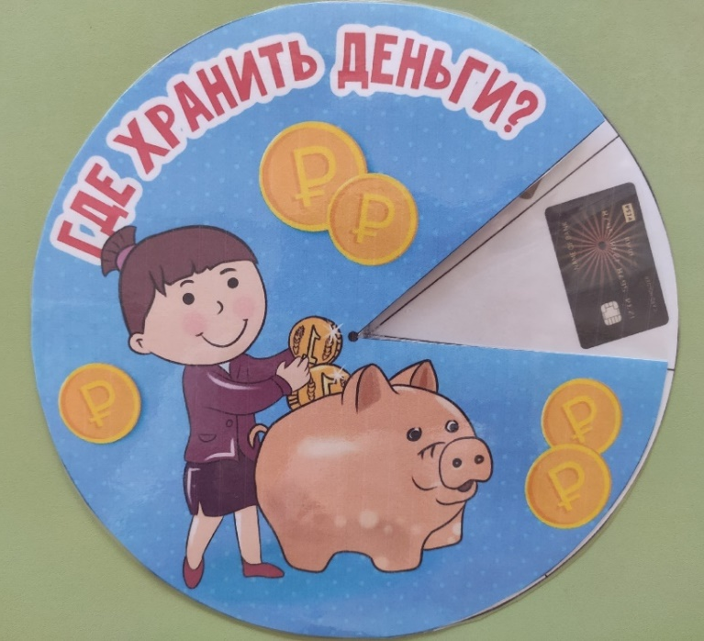
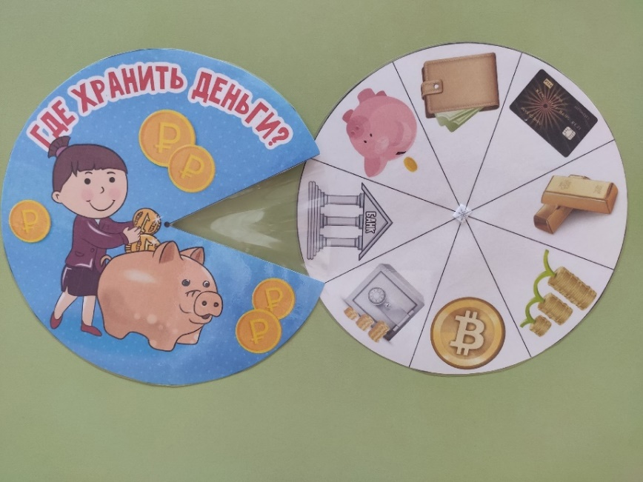
Где хранить деньги?
2023 год

Slide 8
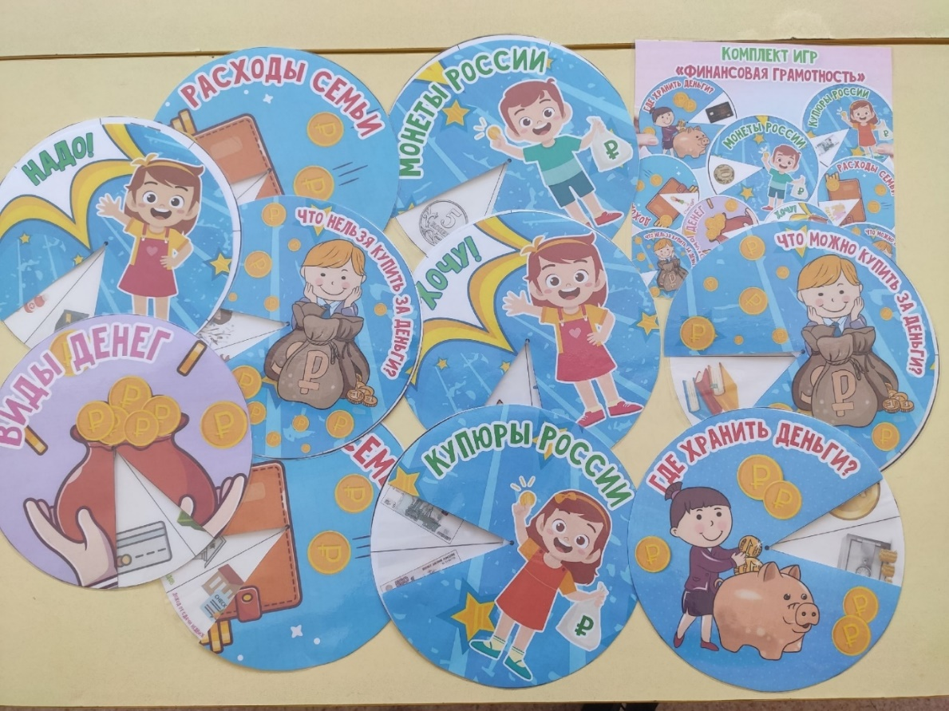
Круги Луллия «Финансовая грамотность»
2023 год

Slide 9
«Что дороже?»
2023 год

Slide 10
Назовите сказку, в которой героиня обменяла
кухонную утварь на живой товар?
2023 год

Slide 11
Назовите сказку, в которой героиня обменяла
кухонную утварь на живой товар?
2023 год

Slide 12
2. Герой какой сказки стал жертвой
неправильного вложения денег?
2023 год

Slide 13
2. Герой какой сказки стал жертвой
неправильного вложения денег?
2023 год

Slide 14
3. В какой сказке описывается нелегкий путь хлебобулочного изделия до потребителя?
2023 год

Slide 15
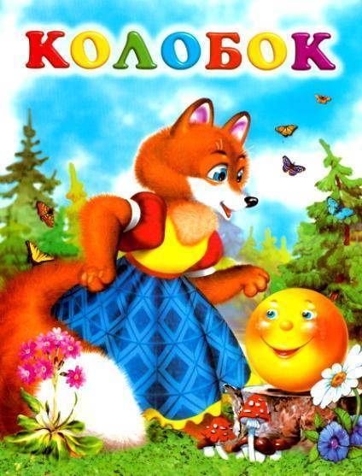
3. В какой сказке описывается нелегкий путь хлебобулочного изделия до потребителя?
2023 год

Slide 16
4. Какой сказочный персонаж
периодически нёс золотые яйца?
2023 год

Slide 17
4. Какой сказочный персонаж
периодически нёс золотые яйца?
2023 год

Slide 18
5. Героине, какой сказки удалось
за нетрудовую денежную единицу
сделать выгоднейшую покупку к своему юбилею?
2023 год

Slide 19
5. Героине, какой сказки удалось
за нетрудовую денежную единицу
сделать выгоднейшую покупку к своему юбилею?
2023 год

Slide 20
6. В какой сказке из-за своей жадности
старуха осталась у разбитого корыта?
2023 год

Slide 21
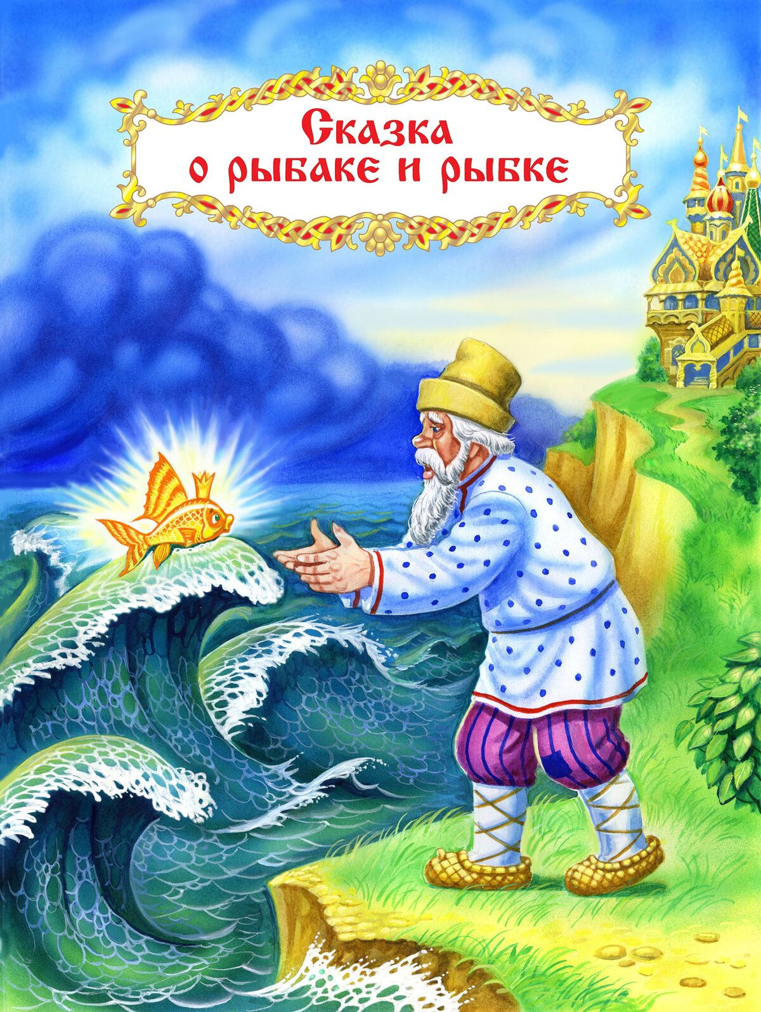
6. В какой сказке из-за своей жадности
старуха осталась у разбитого корыта?
2023 год

Slide 22
7. В какой сказке главная героиня приехала домой
с сундуками золота, а её сестра на свиньях?
2023 год

Slide 23
7. В какой сказке главная героиня приехала домой
с сундуками золота, а её сестра на свиньях?
2023 год

Slide 24
Ссылки для скачивания шаблонов для игр по финансовой грамотности
https://vk.com/daromdetjam
https://vk.com/dlvospit
https://vk.com/away.php?to=https%3A%2F%2Fwww.maam.ru%2F&cc_key=
https://vk.com/club196833735
https://vk.com/vk_kopilochka
2023 год

Slide 25
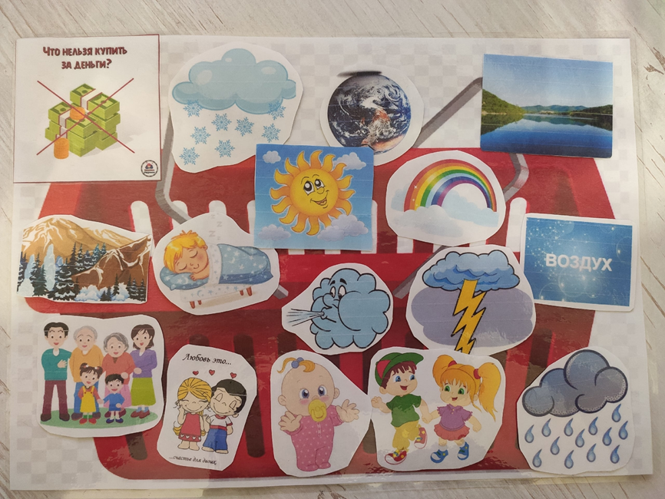
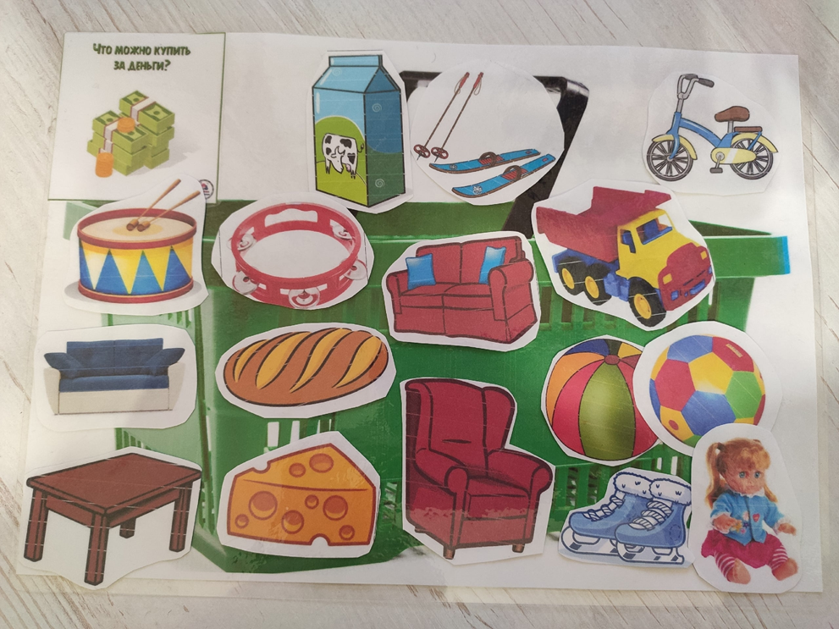
Дидактическая игра «Что можно, что нельзя купить за деньги»
2023 год

Slide 26
Если вы хотите вырастить хороших детей, тратьте на них в два раза меньше денег и в два раза больше времени.
Эстер Селсдон
2023 год

Slide 27
Региональный семинар
«Методические особенности формирования экономической культуры
и основ финансовой грамотности у дошкольников»
30 мая 2023 года
Мастер - класс
для родителей
«Изучаем экономику в игре»
Халимуллина Альбина Хатимовна,
Воспитатель МБОУ «Начальная школа №15», г.Нефтеюганск

